Slide 1
Association Loi 1901 créée en mars 2012 Déclarée d’intérêt général
RUCHER ECOLE
Une soixantaine d’adhérents
Des adhérents non apiculteurs

Slide 2
NOS ACTIONS

Slide 3
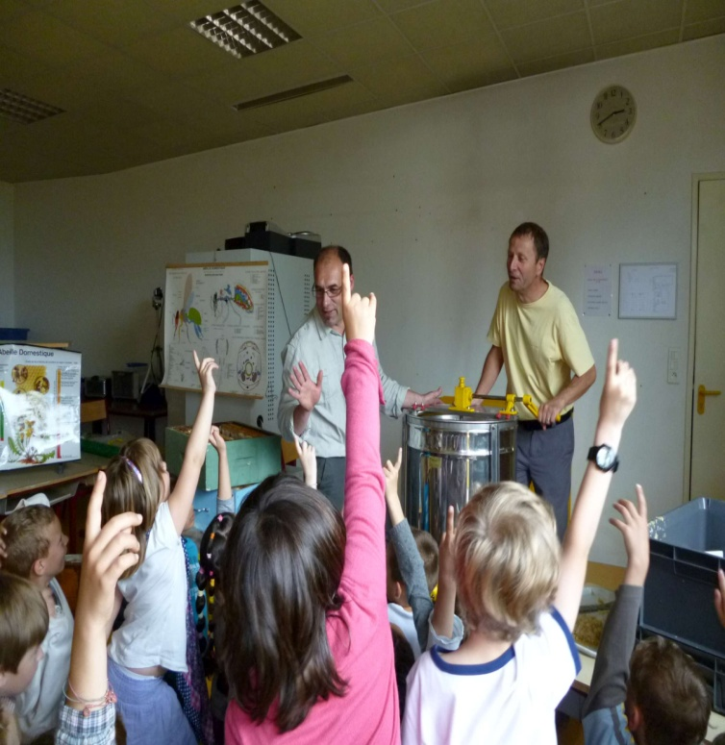
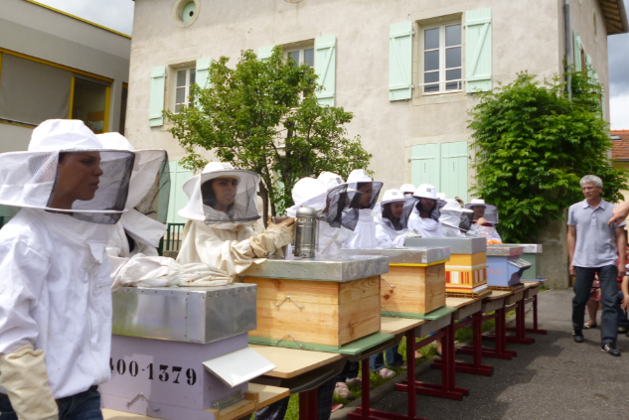
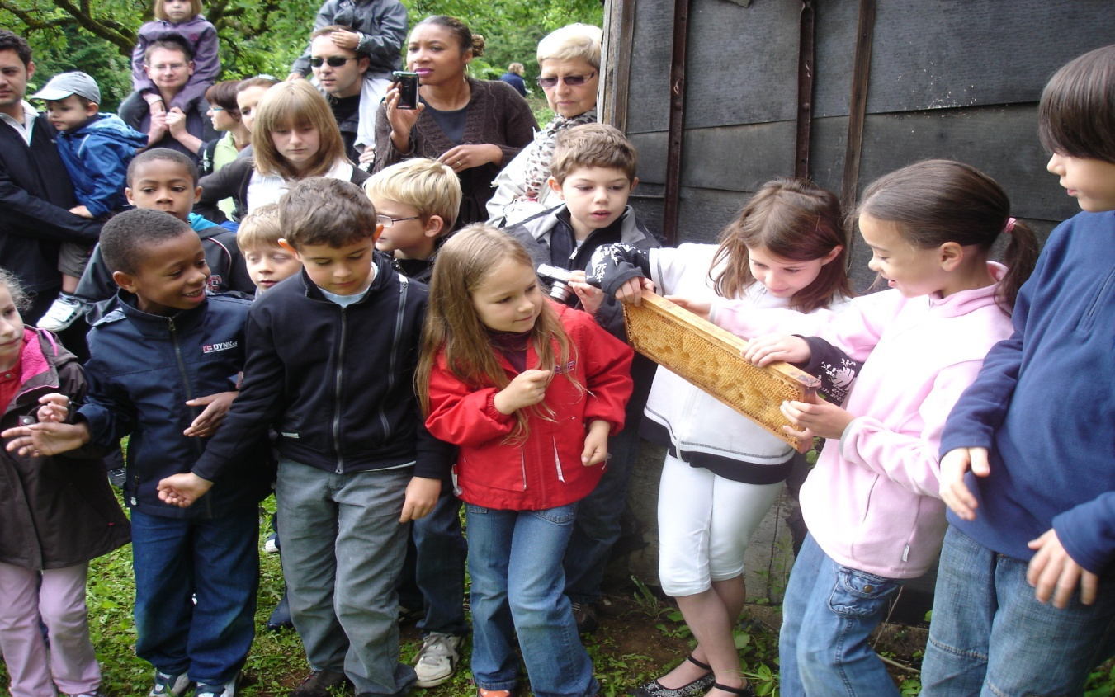
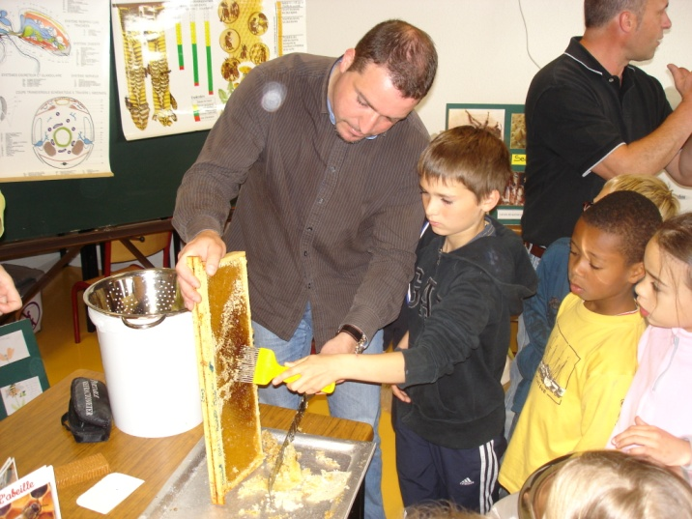
Pédagogie envers les écoles

Slide 4
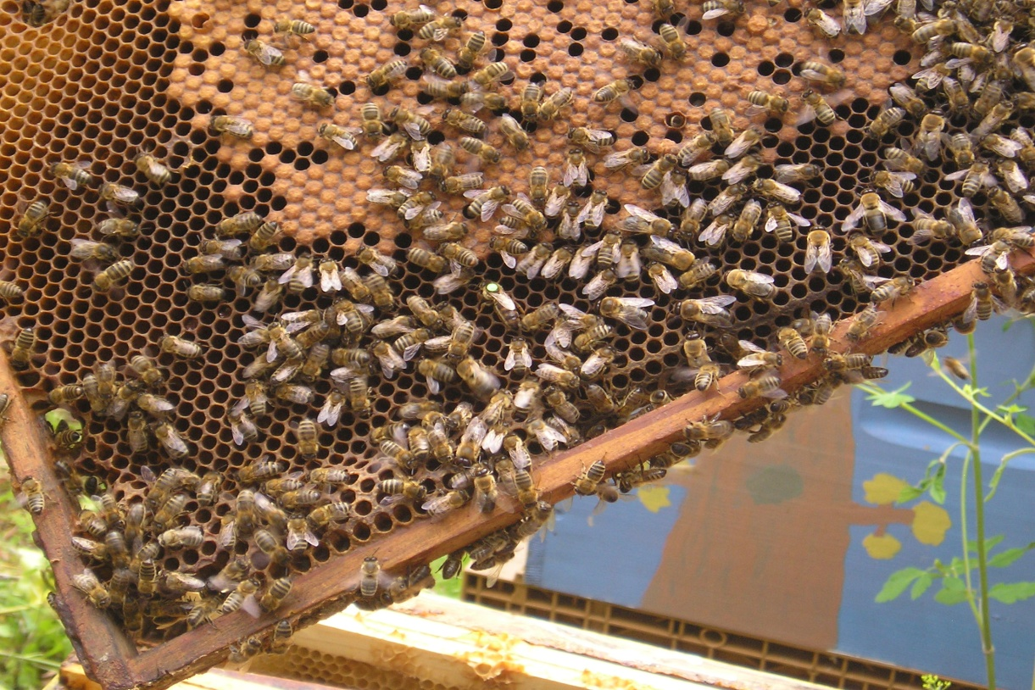
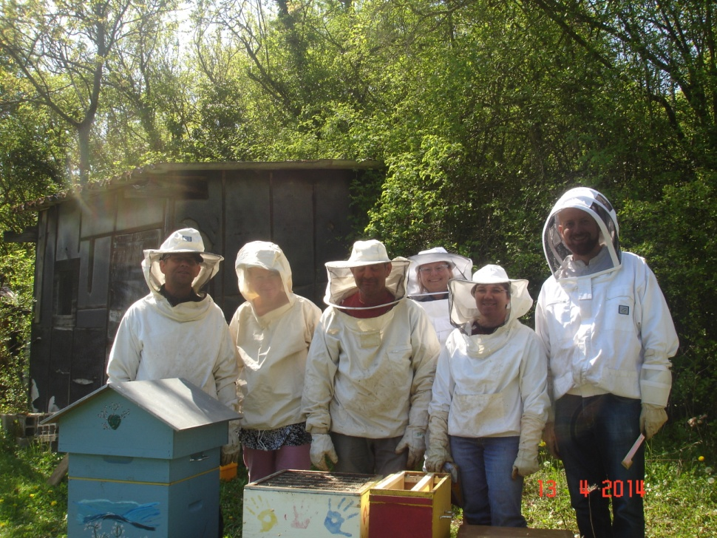
Formation et soutien aux apiculteurs

Slide 5
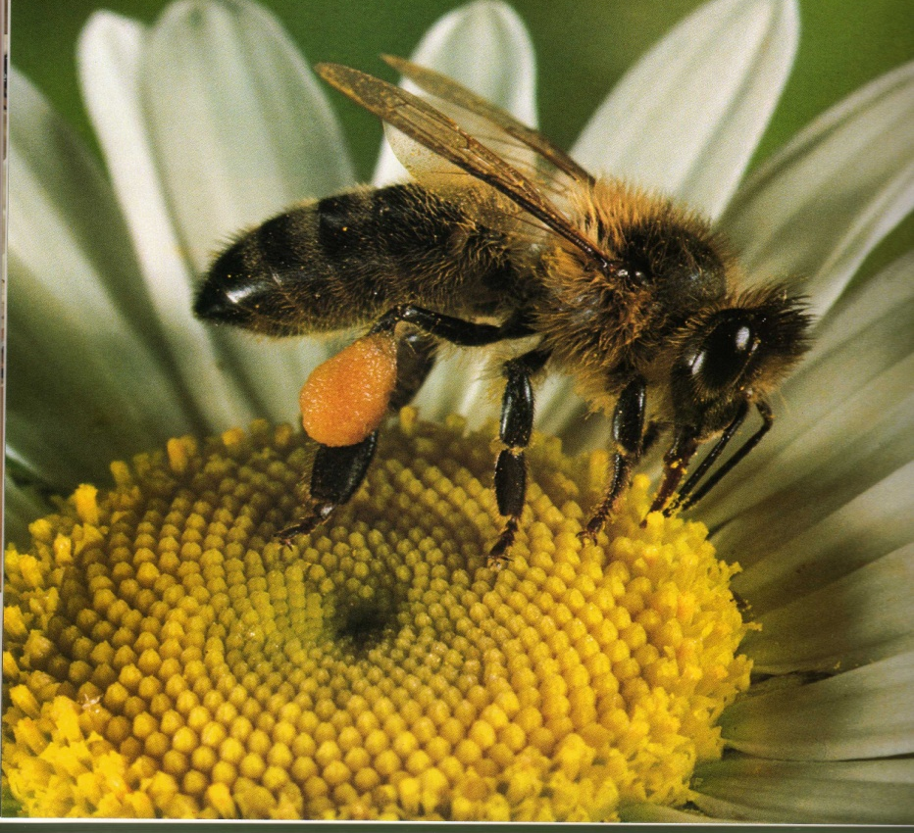
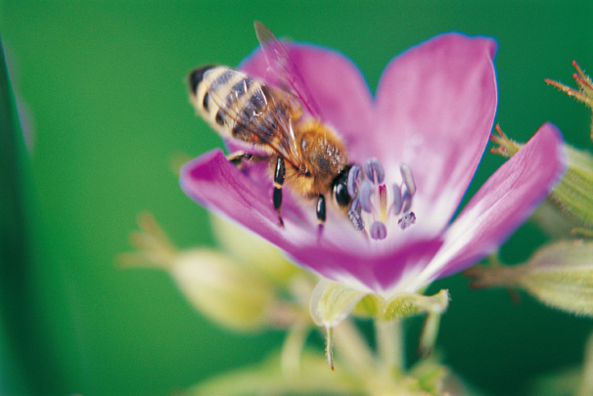
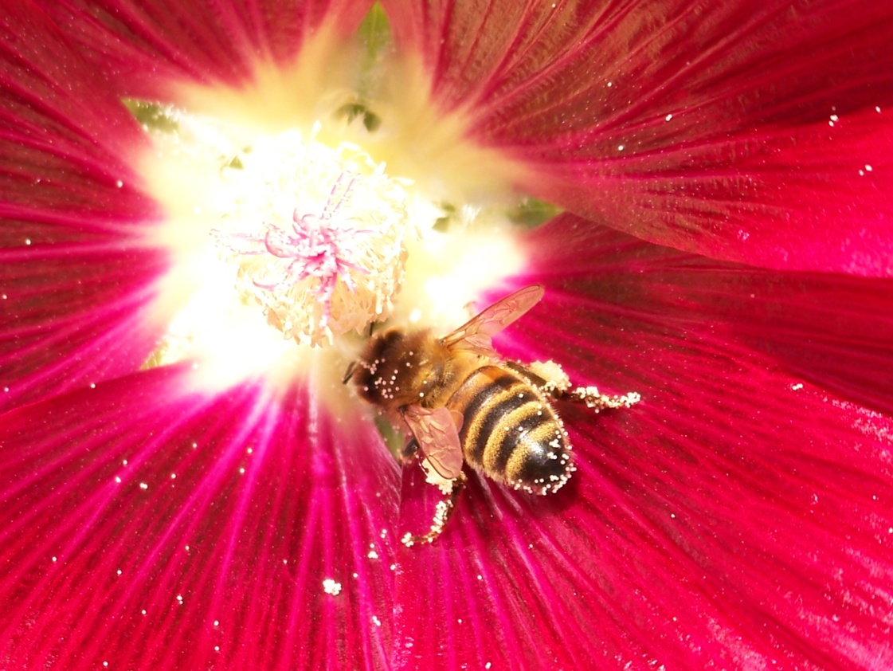
Maintien de la biodiversité

Slide 6
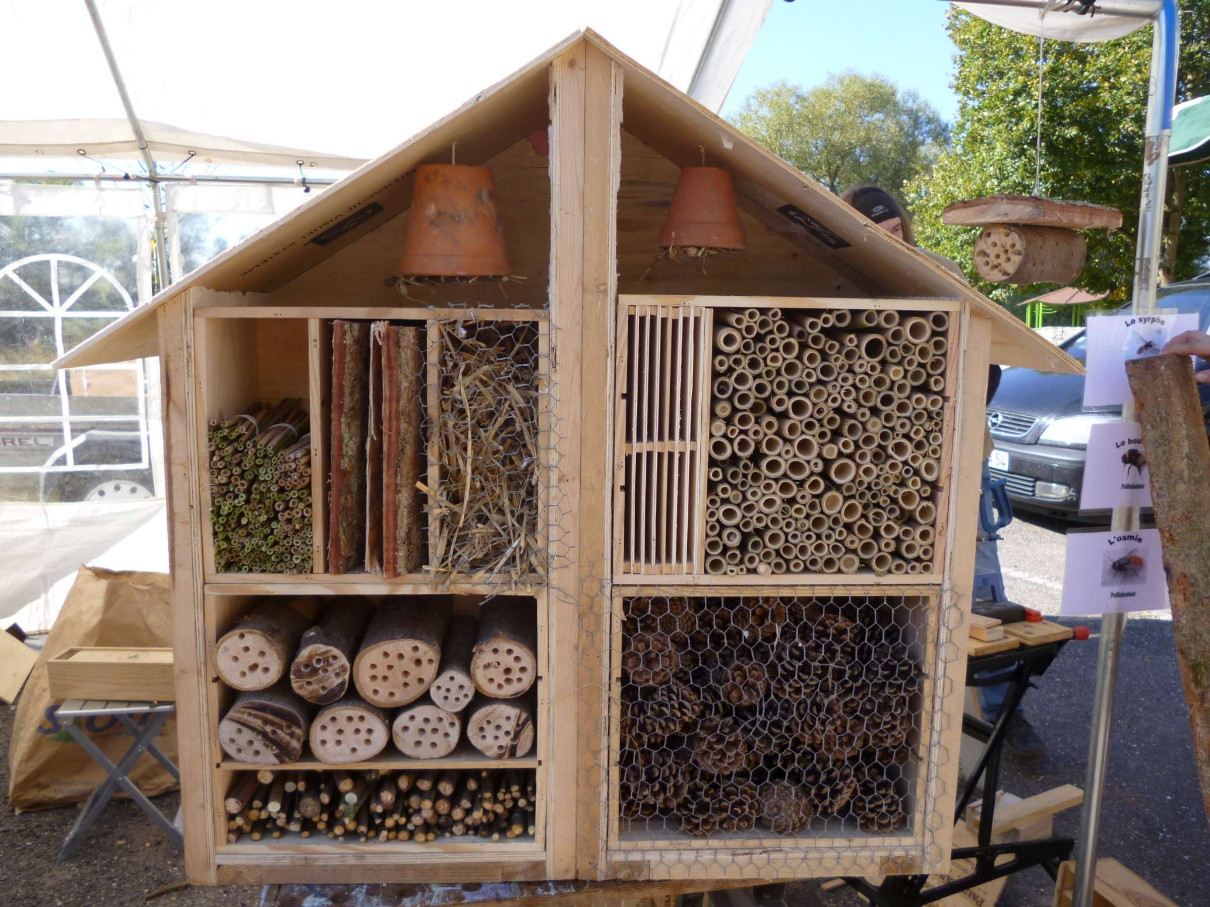
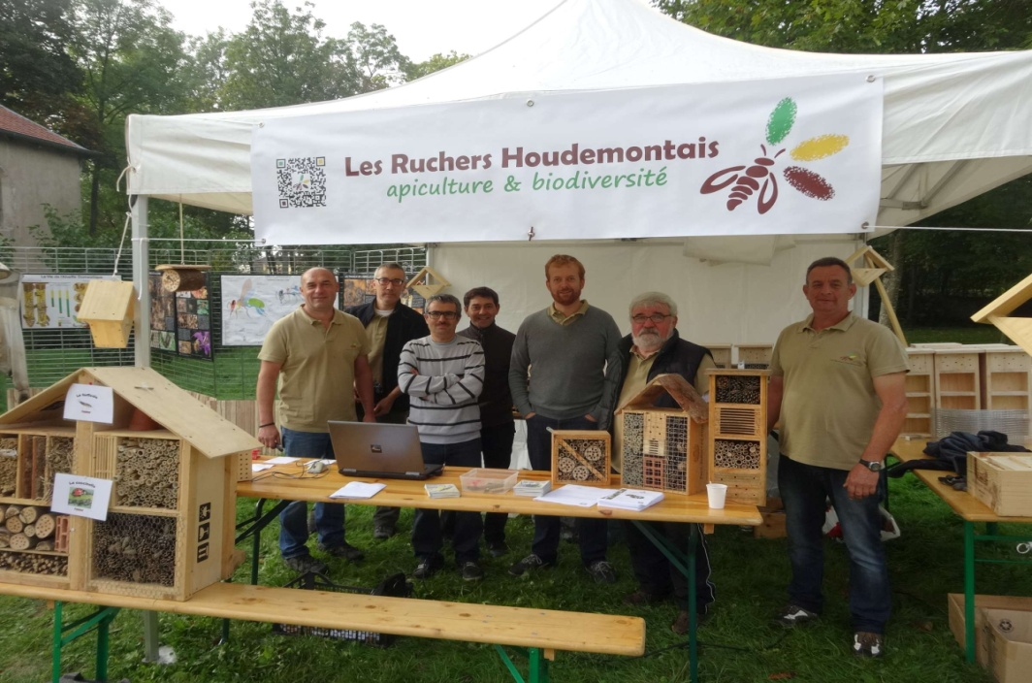
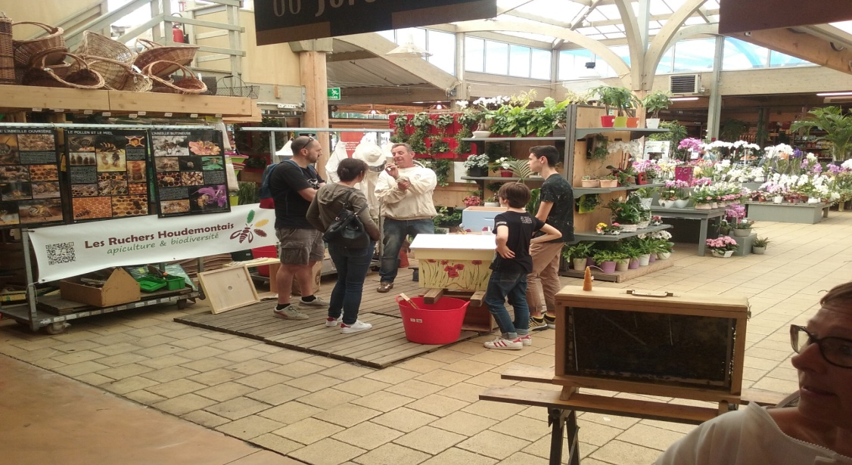
Information auprès du public

Slide 7
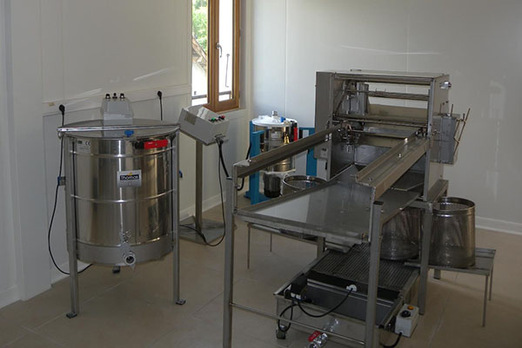
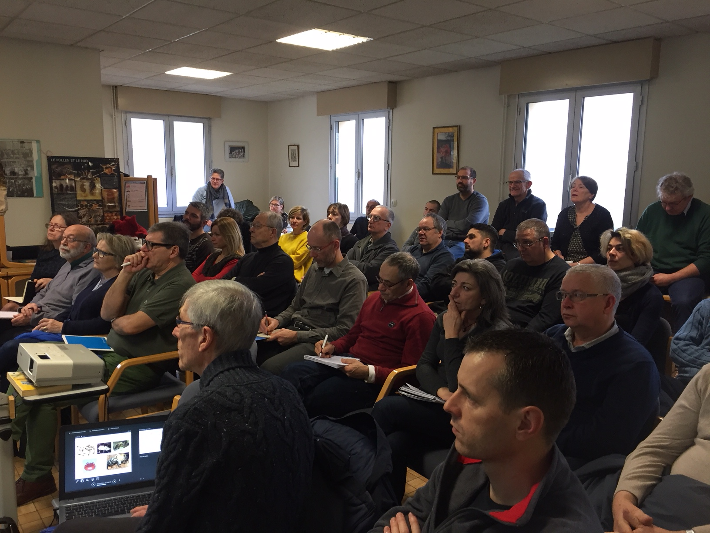
Projets
Obtention du Label Apicité
Création d’une miellerie collective
Développement de la formation

Slide 8
SERVICES PROPOSES
-Des ateliers pratiques et théoriques
- Formation et accompagnement
-Location de matériel
-Recherche de terrains

Slide 10
Nos moyens

Slide 11
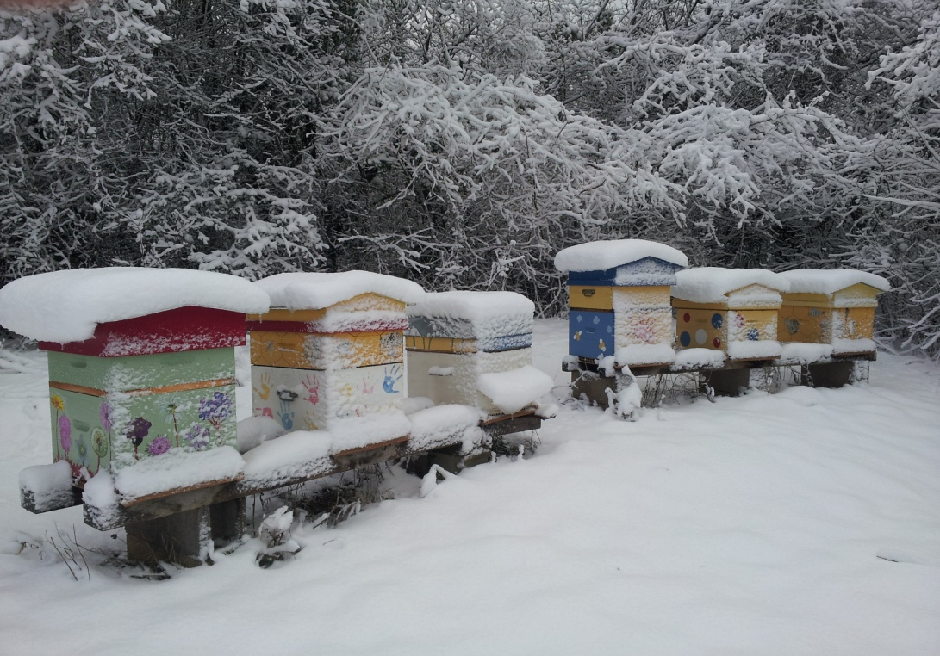
Rucher de l’école primaire de Houdemont

Slide 12
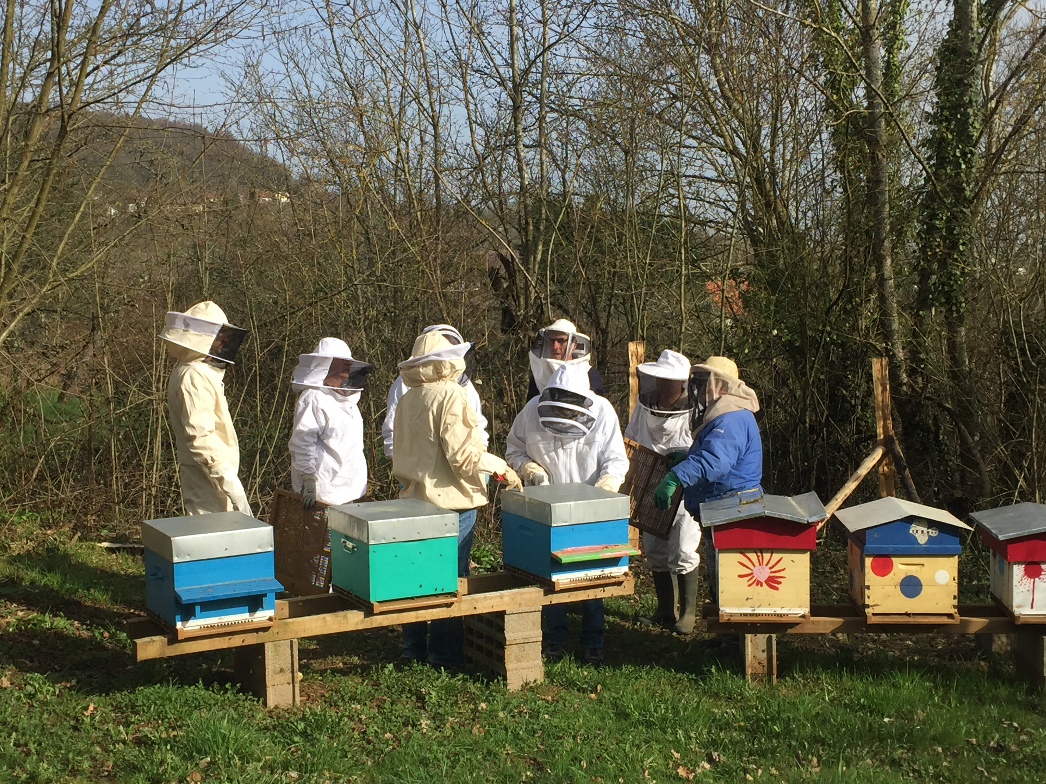
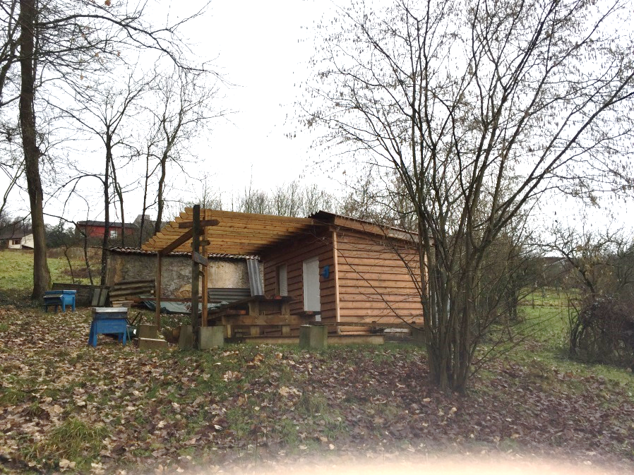
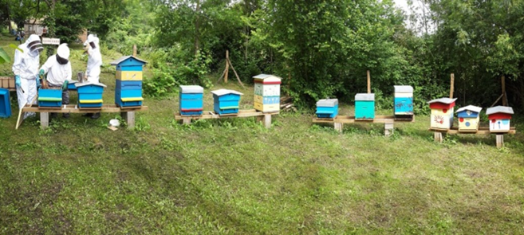
1 Terrain communal
Le rucher bleu

Slide 13
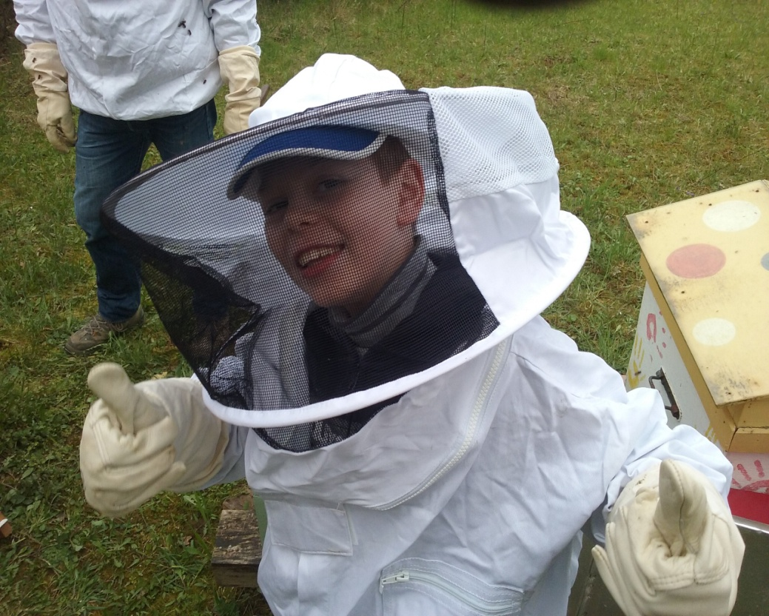
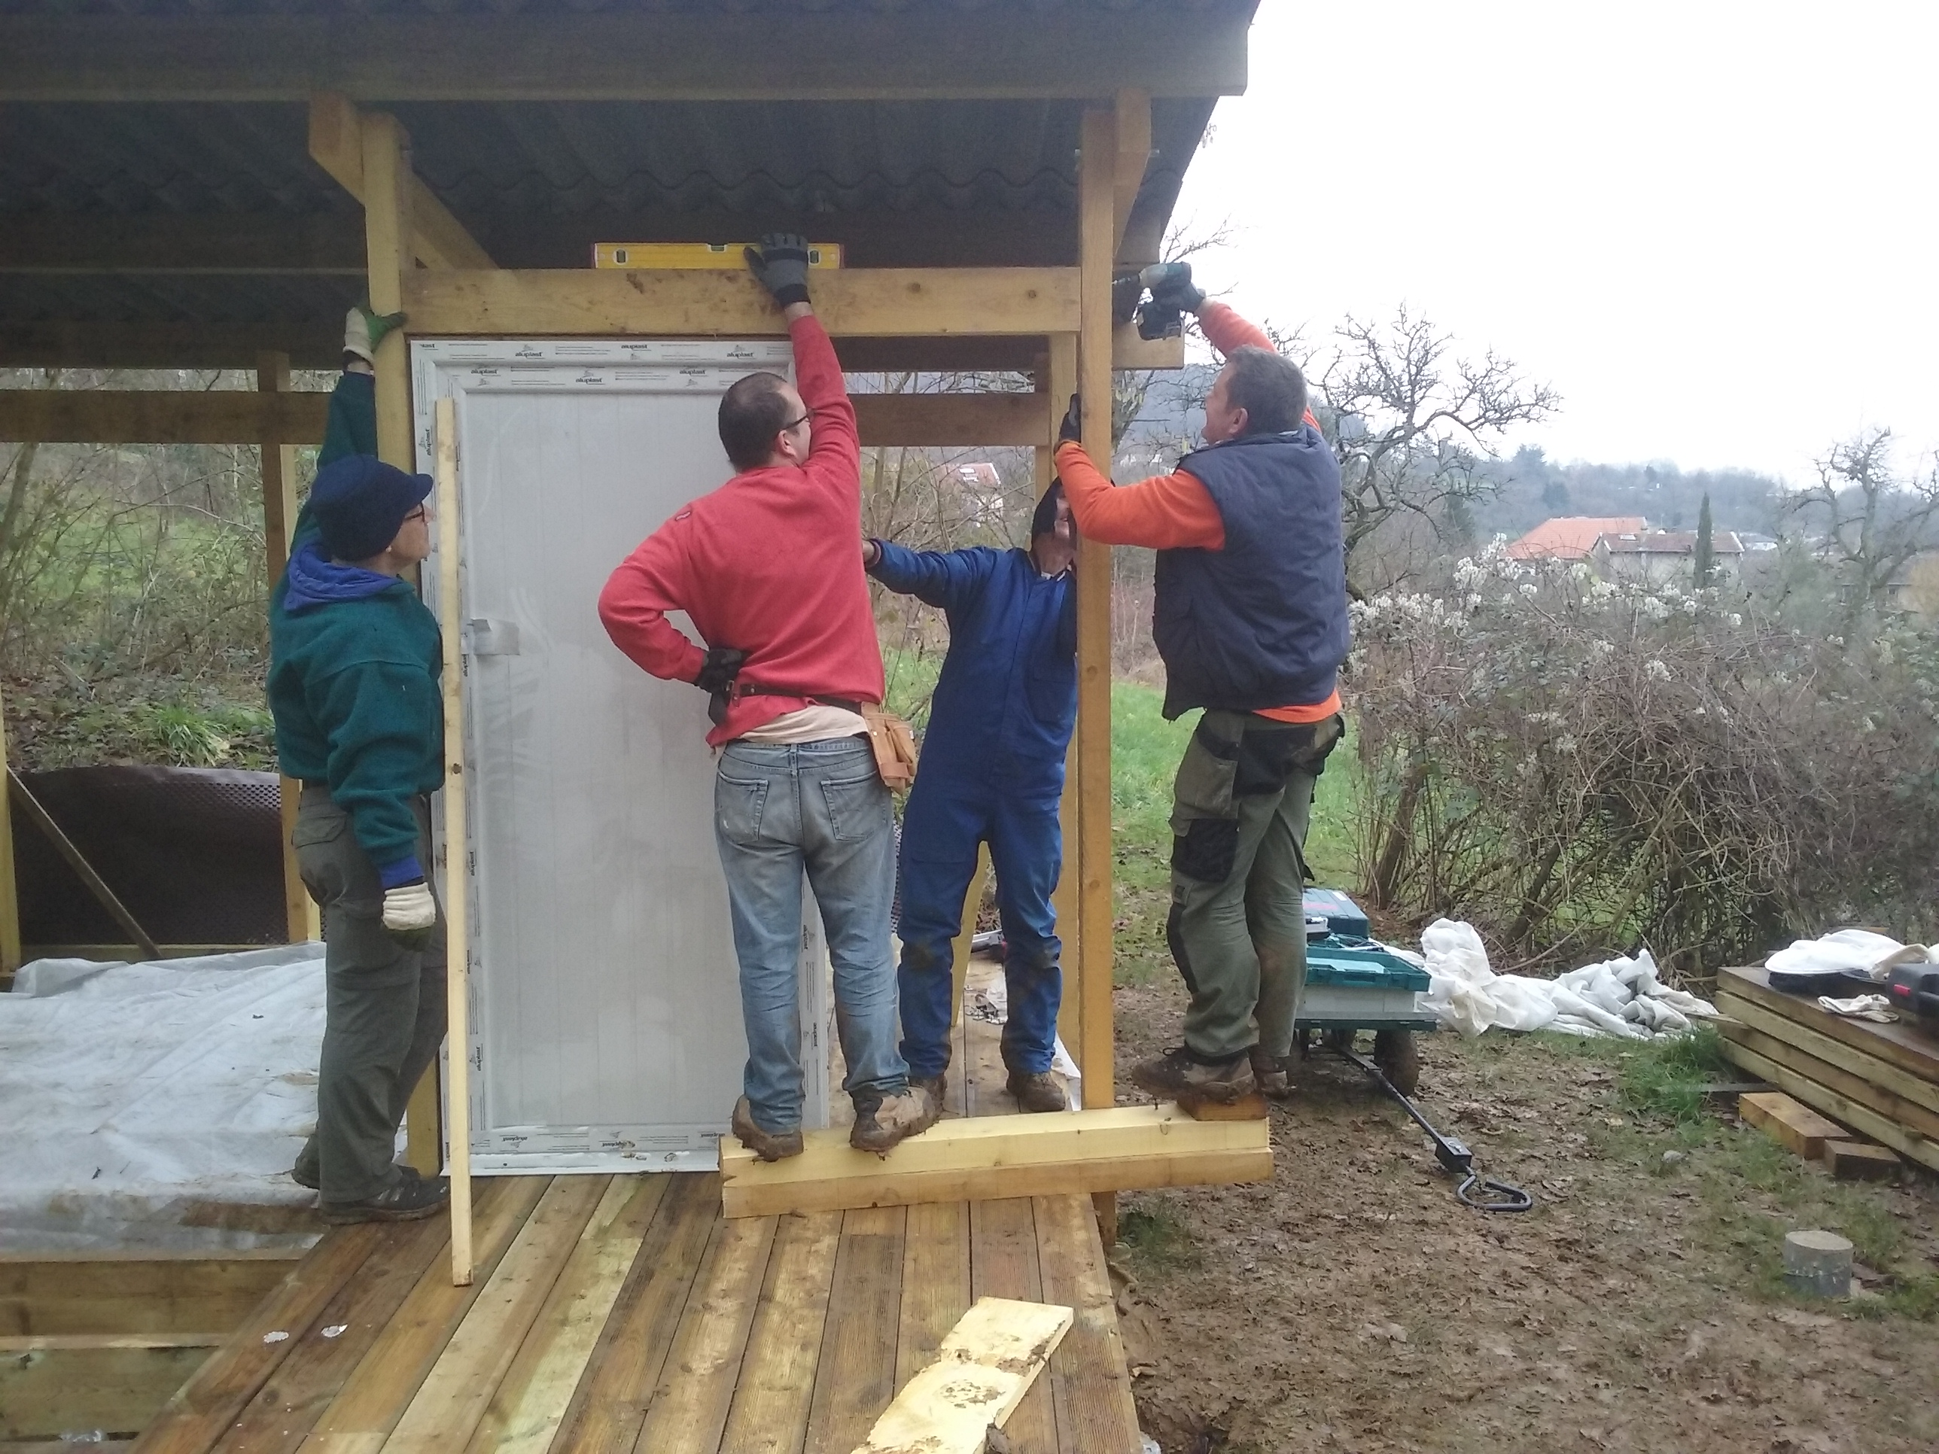
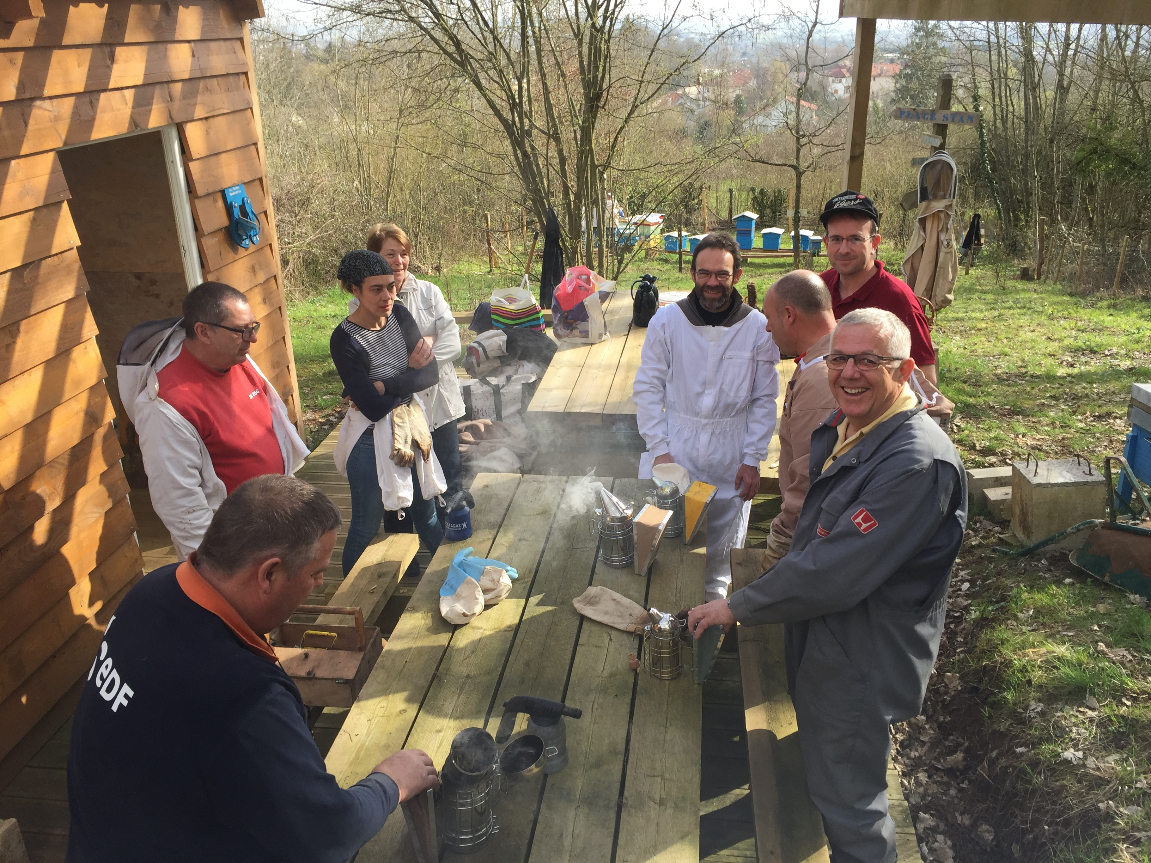
Des adhérents motivés

Slide 14
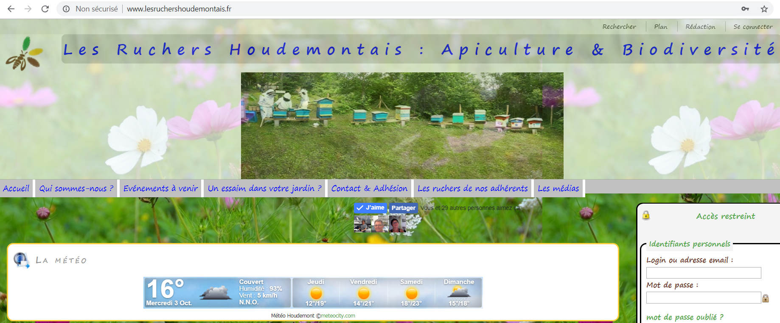
Un site internet
www.lesruchershoudemontais.fr

Slide 15
Nos partenaires

Slide 16
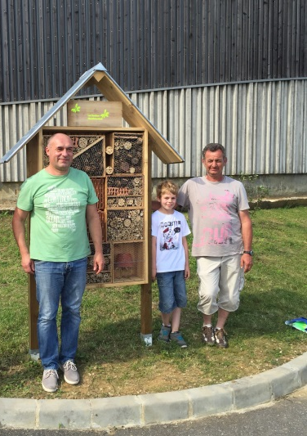
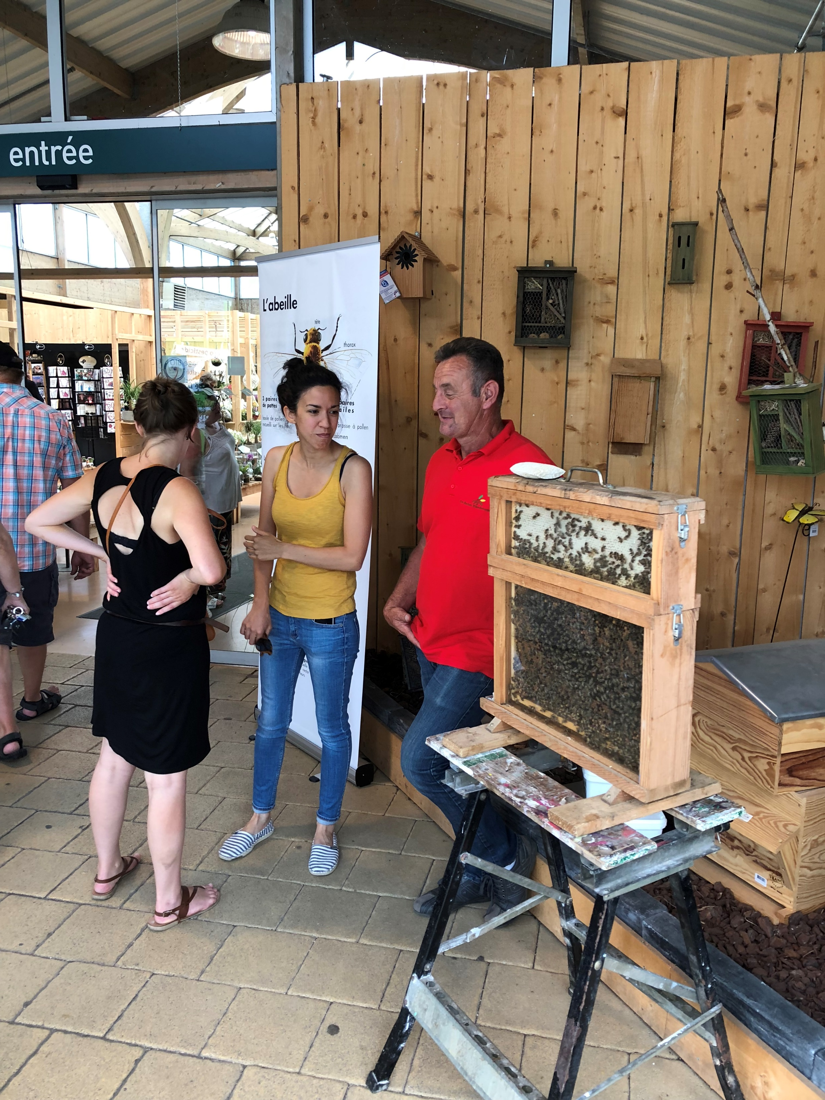
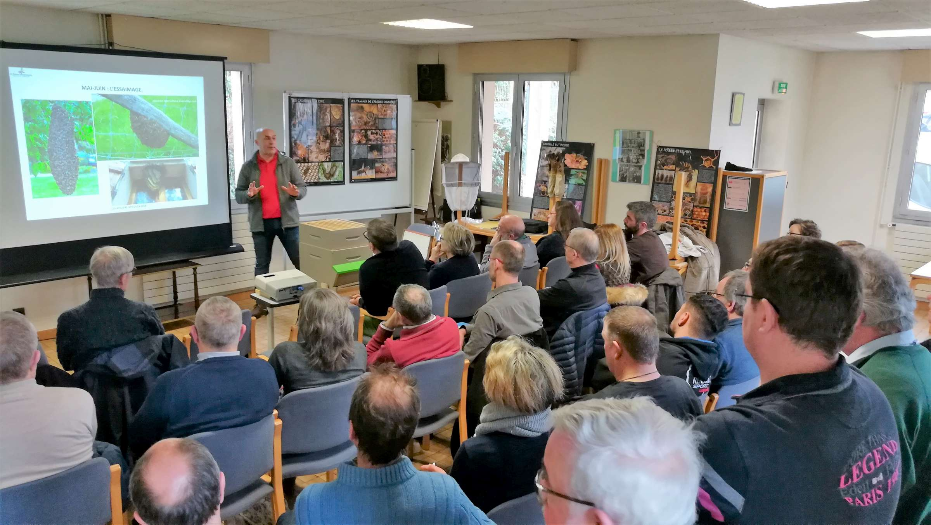
Magasin Botanic
Société Nancéienne des Eaux
Mairie de Houdemont
Ecoles d’Houdemont

Slide 17
Nos statuts

